Slide 1

BELINKA.LIB
Команда:
Параллелипипедечек

Slide 2




Ресурсы
Big Data
Коммуникации
Направления цифровизации
Сервисы
События

Slide 3
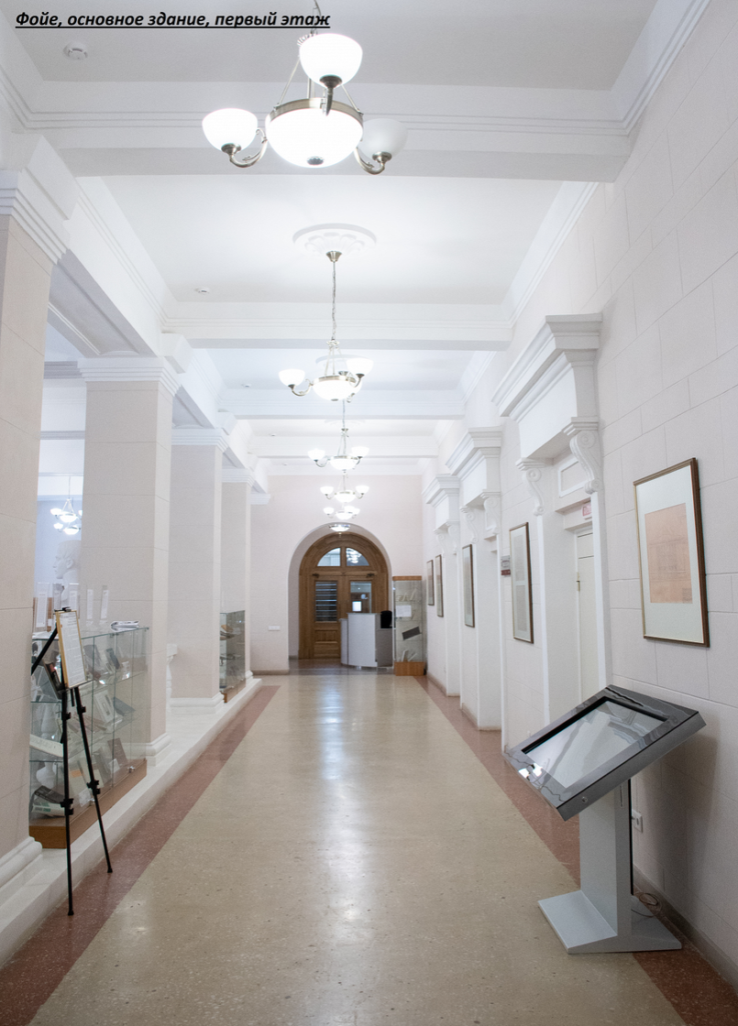
Аннотация
ПОЧЕМУ БИБЛИОТЕКЕ НУЖНА ЦИФРОВИЗАЦИЯ СЕРВИСОВ
Белинка имеет статус научной библиотеки. Но она также является площадкой для образования и общения молодежи
Для развития этого направления ей не хватает открытости, доступности, комфорта и привлекательности для молодежи

Slide 4
ПРОБЛЕМА
Недостаток сервисов обеспечивающих доступ к локациям, информации и комфорта в получении услуг

Slide 5
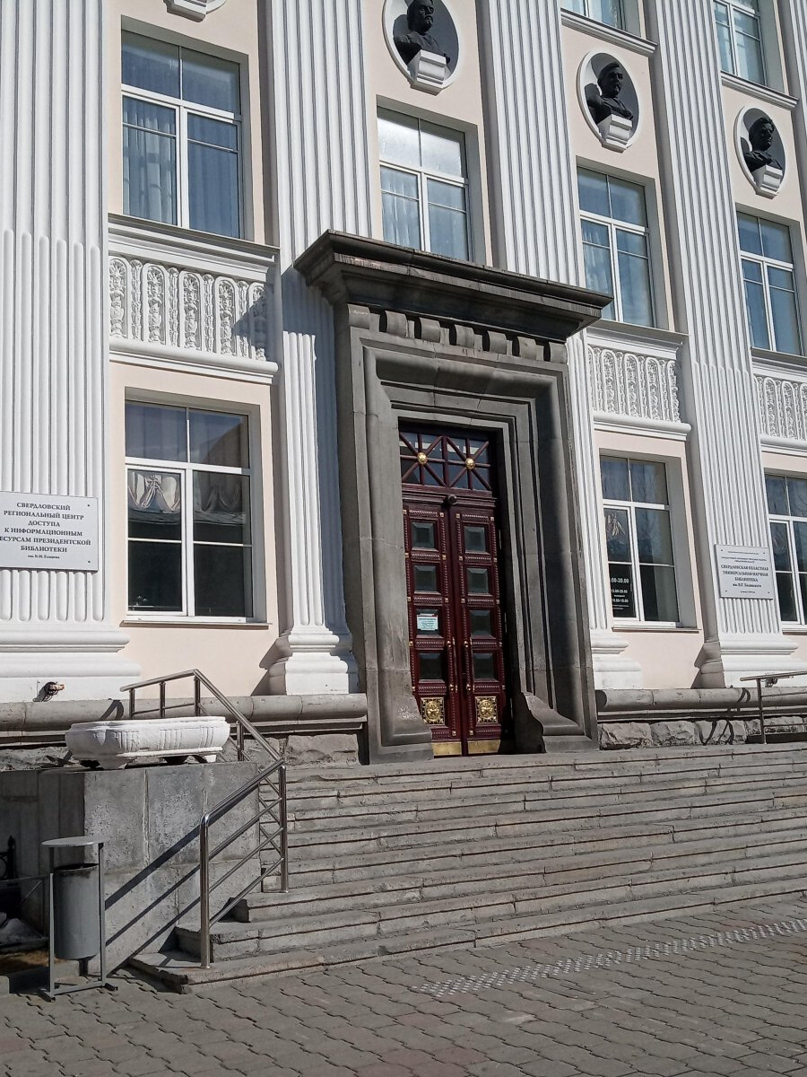
РЕШЕНИЕ
НАВИГАЦИЯ
Определение местоположения с помощью Bluetooth маячков (Интернет вещей)
ЧИТАТЕЛЬСКИЙ БИЛЕТ
Электронная копия в приложении
УДАЛЕННАЯ СВЯЗЬ
Интеграция части сайта в приложение

Slide 6




НАВИГАЦИЯ

Slide 7



ЧИТАТЕЛЬСКИЙ БИЛЕТ

Slide 8
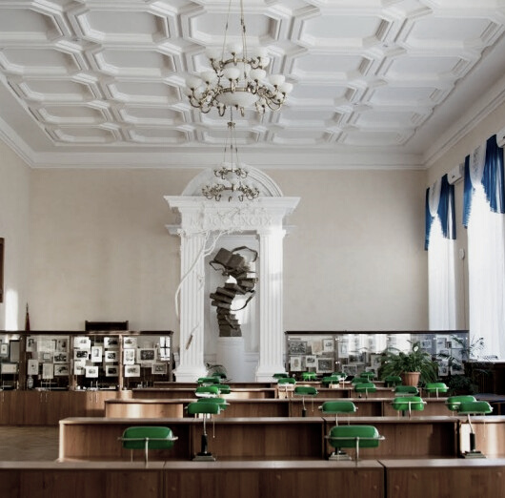




Виртуальный ассистент
Интеграция сайта
Мероприятия
Инструкция по применению
Поиск в каталогах

Slide 9

ДОРАБОТАТЬ ДИЗАЙН
РЕАЛИЗОВАТЬ ЗАКАЗ КНИГИ ЧЕРЕЗ ПРИЛОЖЕНИЕ
ПЕРСПЕКТИВЫ
ПЕРЕНЕСТИ НАВИГАЦИЮ НА WI-FI
ВЫПУСТИТЬ В PLAY МАРКЕТ

Slide 10








КОМАНДА
НАУЧНЫЙ РУКОВОДИТЕЛЬ
ЭКСПЕРТ ЭКОНОМИЧЕСКОЙ ЧАСТИ
МЕНЕДЖЕР ПРОЕКТА
ПРОГРАММИСТ
ДИЗАЙНЕР
СПЕЦИАЛИСТ ПО ЭЛЕКТРОНИКЕ
Ольга Казимирская
Владлен Бажин
Сергей Байдаков
Полина Калашникова
Анастасия Малышкина
Аня Туркина

Slide 11
СПАСИБО ЗА ВНИМАНИЕ!

